Slide 1
Ciencias Naturales

Slide 2
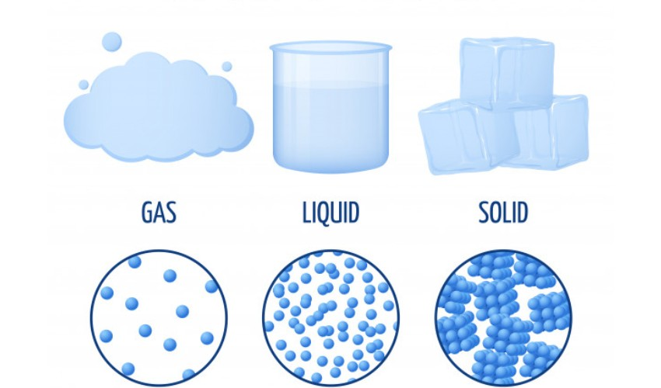
Aprendo 9: “Comparar los estados de la materia”

Slide 3
Actividad:
Marca con una X la característica que tiene cada elemento de la materia.
Elemento | ¿Tiene forma definida? | ¿En qué estado se encuentra? | ¿Tiene la capacidad de fluir?
Agua
Piedra
Vapor de agua
Aire

